Slide 1
ОРГАНИЗАЦИЯ ДЕЯТЕЛЬНОСТИ ЮИД В СМОЛЕНСКОЙ ОБЛАСТИ В РАМКАХ РЕАЛИЗАЦИИ НАЦИОНАЛЬНЫХ ПРОЕКТОВ

Slide 2
Структурное подразделение МБУ ДО «ЦРДМ»
«Детский городок по изучению
правил дорожного движения
в городе Смоленске»
(Автогородок)
г. Смоленск, пр. Строителей, д.9
тел. 8(4812)61-27-03
сайт: https://sites.google.com/view/123avtogorodok
e-mail: avtogorodok.smolensk@mail.ru группа В контакте: https://vk.com/club167873242

Slide 3
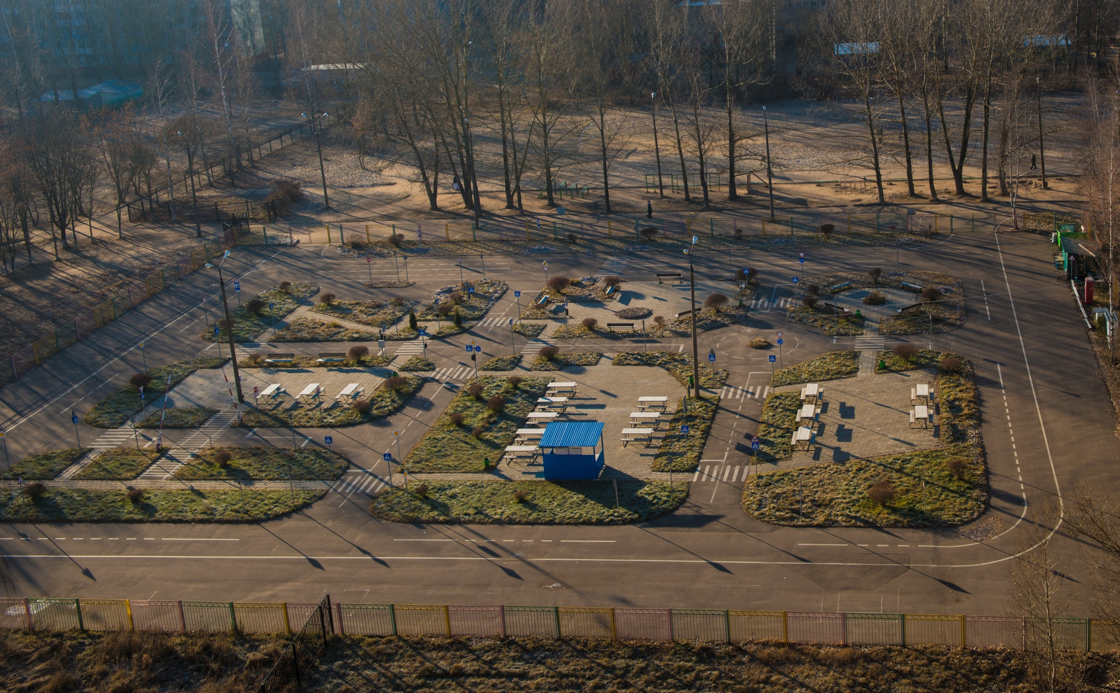
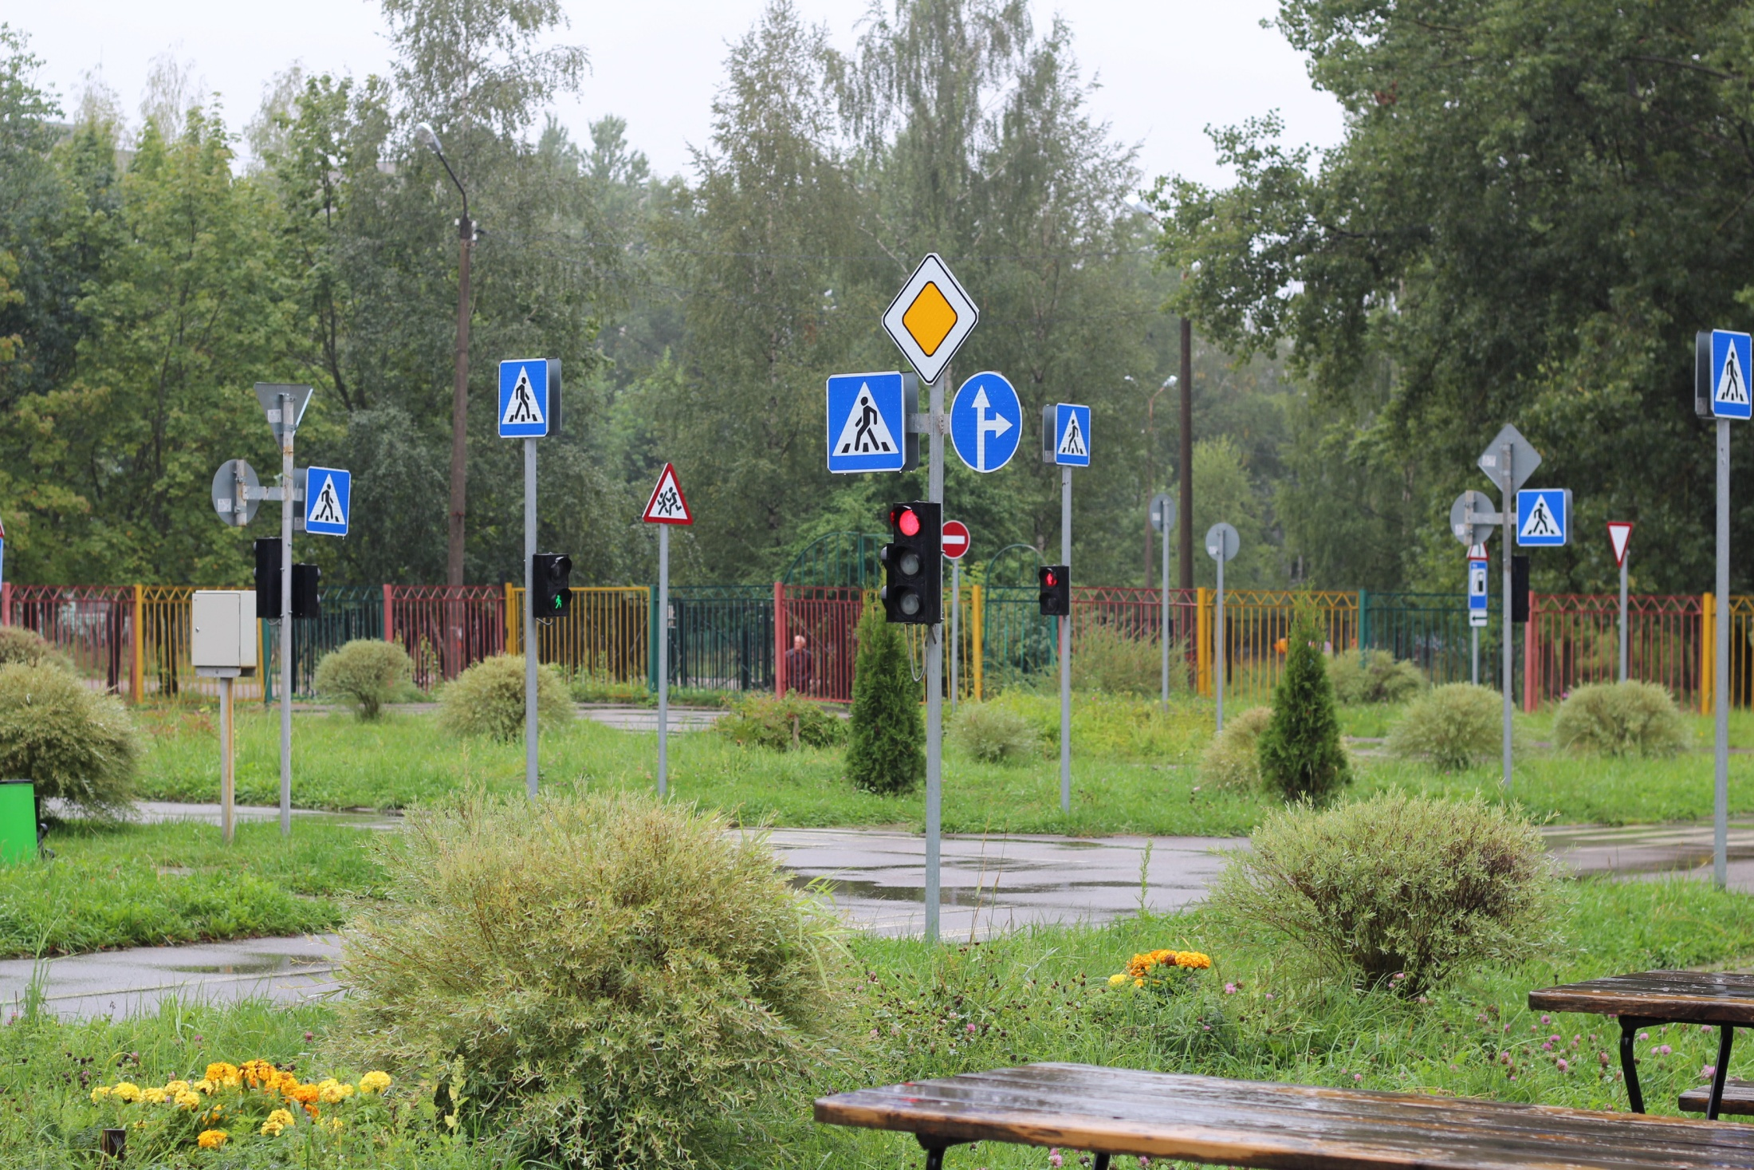
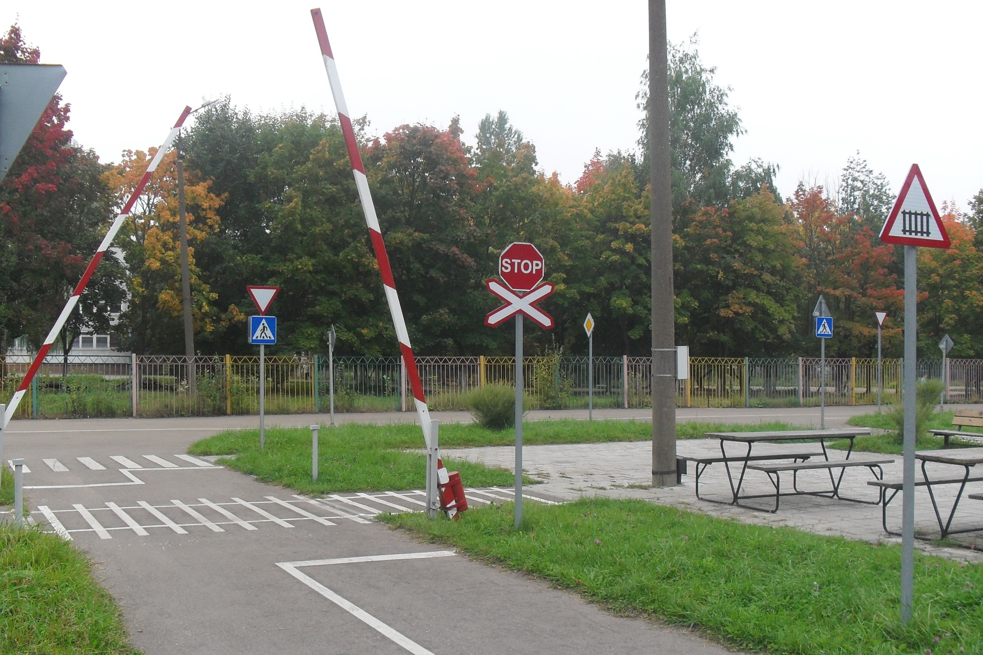
Автогородок представляет собой специализированную площадку 6530 м², расположенную по адресу г. Смоленск, ул. Попова, имеющую проезжую часть, перекрестки, пешеходные дорожки, тротуар, знаки, дорожную разметку, технические средства, регулирующие дорожное движение…

Slide 4
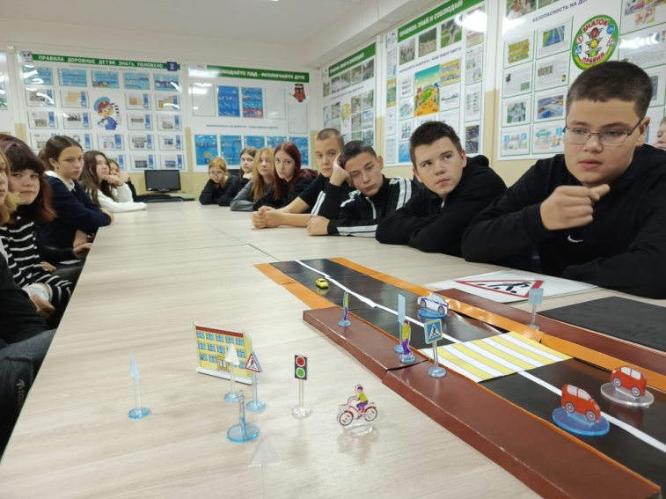
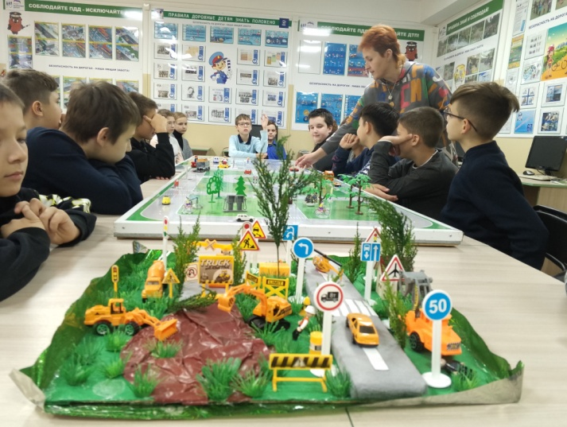
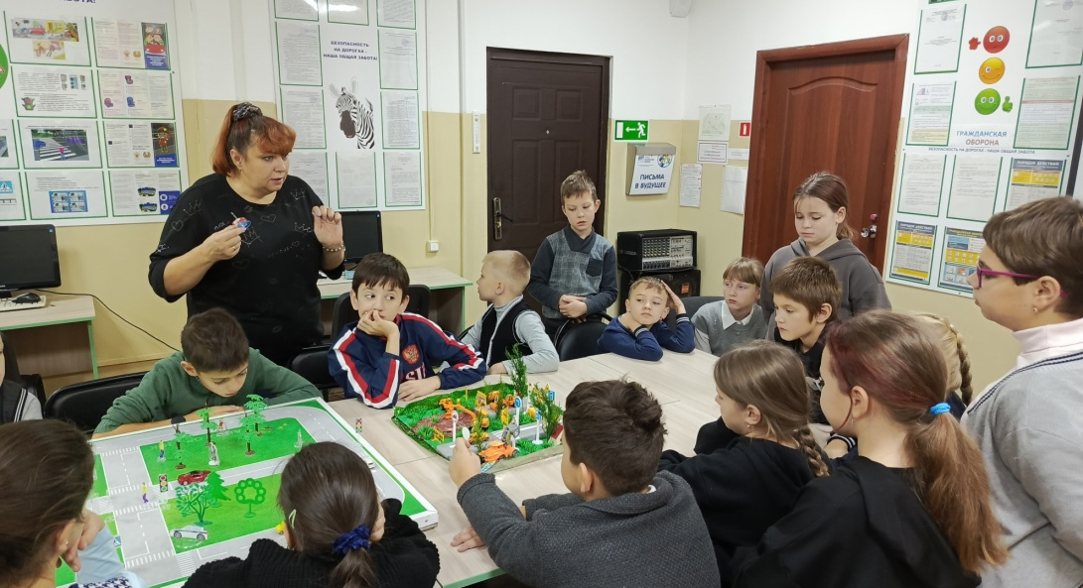
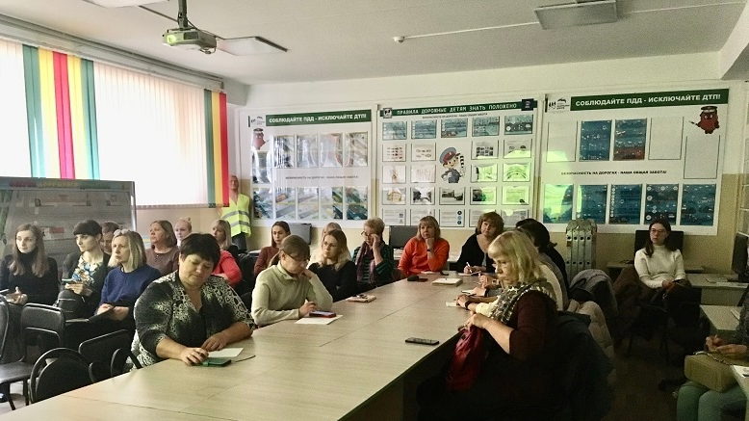
…Учебно-методический кабинет, оснащенный тематическими информационными
и демонстрационными материалами (макетами)

Slide 5
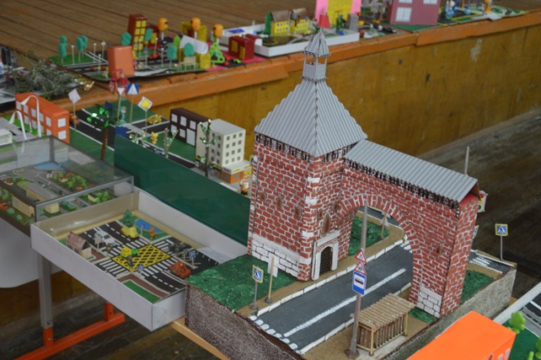
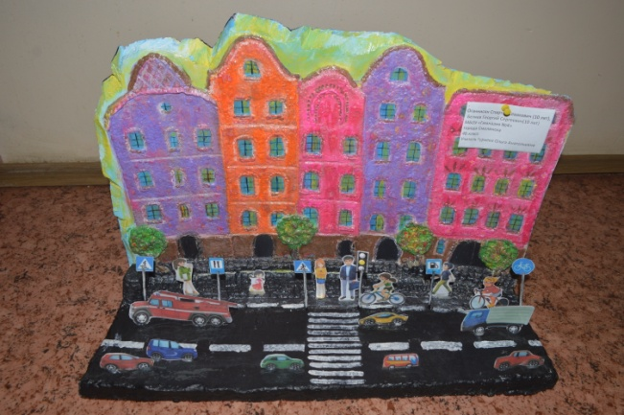
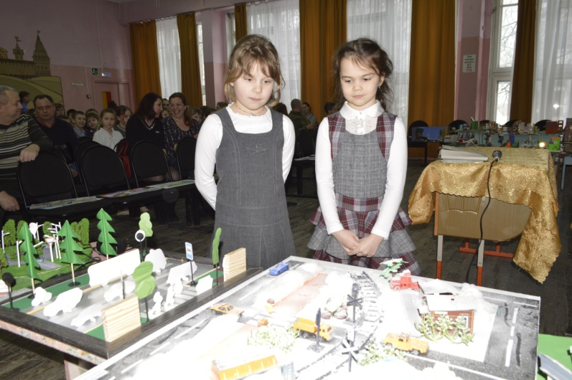
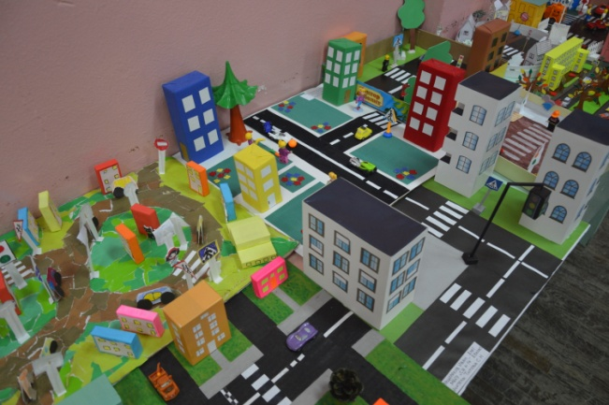
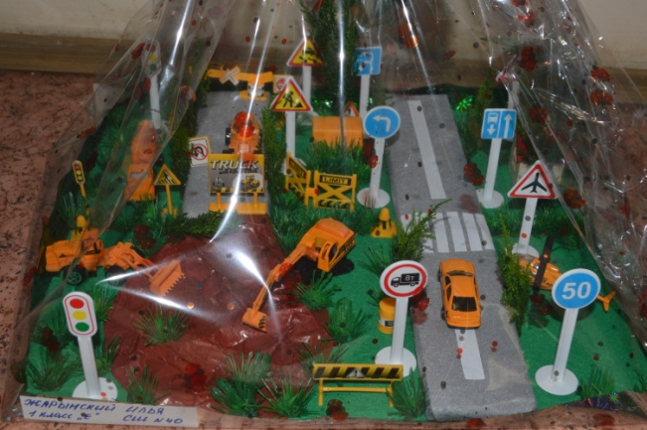
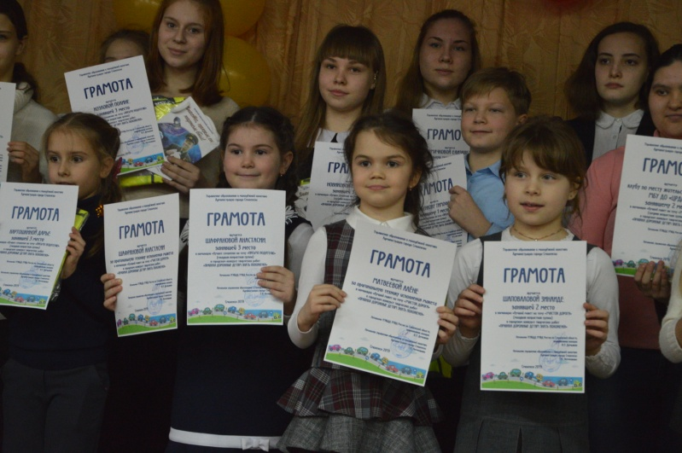
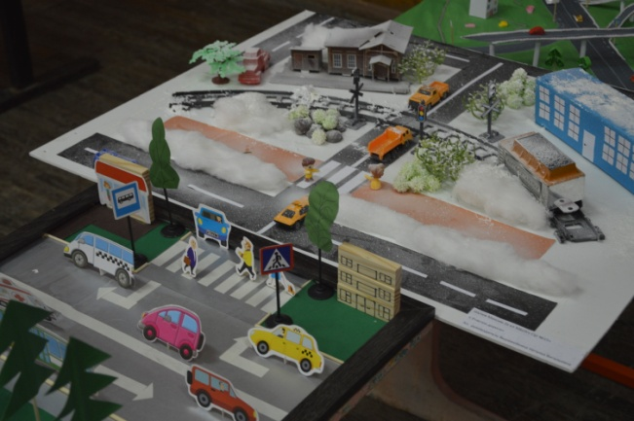
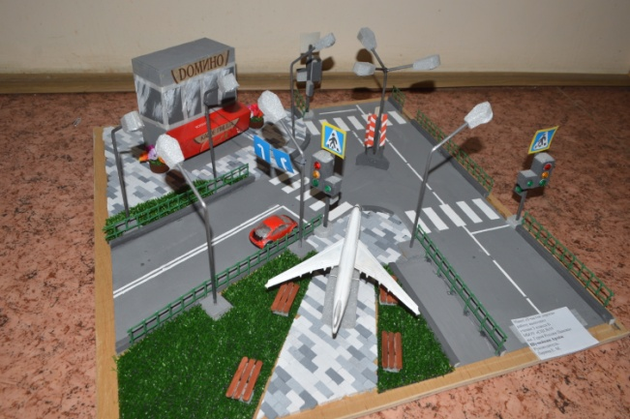
Материально-техническое оснащение

Slide 6
Цель: Сохранение жизни и здоровья подрастающего поколения посредством создания условий для формирования у детей
и подростков навыков безопасного поведения на дорогах

Slide 7
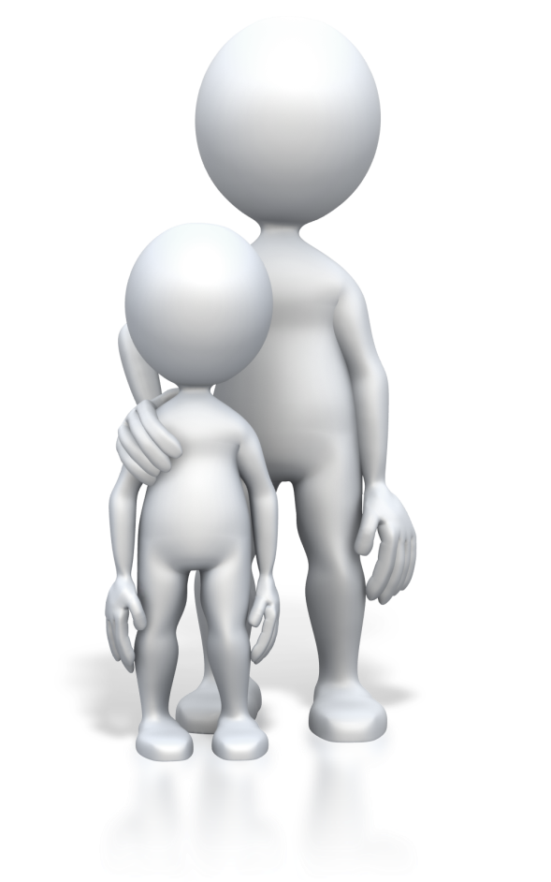
«Стратегия безопасности дорожного движения в Российской федерации на 2018–2024 годы», утвержденная Распоряжением Правительства РФ от 08.01.2018 № 1-р.
Одно из основных направлений Стратегии:
-повышает защищенность от дорожно-транспортных происшествий и их последствий наиболее уязвимых участников дорожного движения: детей и пешеходов

Slide 8
Объектами деятельности Автогородка являются: - дети и подростки; - педагогические работники образовательных учреждений всех типов и видов; - родители не только как непосредственные участники процесса воспитания детей, но и участники дорожного движения; - образовательные учреждения – как объекты сопровождения по вопросам профилактики ДДТТ и формирования навыков безопасного поведения на дорогах

Slide 9
ОБЪЕКТЫ ДЕЯТЕЛЬНОСТИ (БЫЛО)
АВТОГОРОДОК
ПЕДАГОГИ РОДИТЕЛИ ОБРАЗОВАТЕЛЬНЫЕ
УЧРЕЖДЕНИЯ
ДЕТИ И ПОДРОСТКИ

Slide 10
КОНЦЕПТУАЛЬНЫЕ ОСНОВЫ ДЕЯТЕЛЬНОСТИ
ПРОСВЕЩЕНИЕ
ПРОПАГАНДА
ПРОФИЛАКТИКА

Slide 11
ДЕЯТЕЛЬНОСТЬ ПО ФОРМИРОВАНИЮ НАВЫКОВ
БЕЗОПАСНОГО ПОВЕДЕНИЯ НА ДОРОГАХ (БЫЛО)
«ДОРОЖНАЯ АЗБУКА»
«ДОРОЖНЫЙ БУКВАРЬ»
«ШКОЛА
АКТИВА
ЮИД»
«ДОРОЖНЫЙ ЛИКБЕЗ»

Slide 12
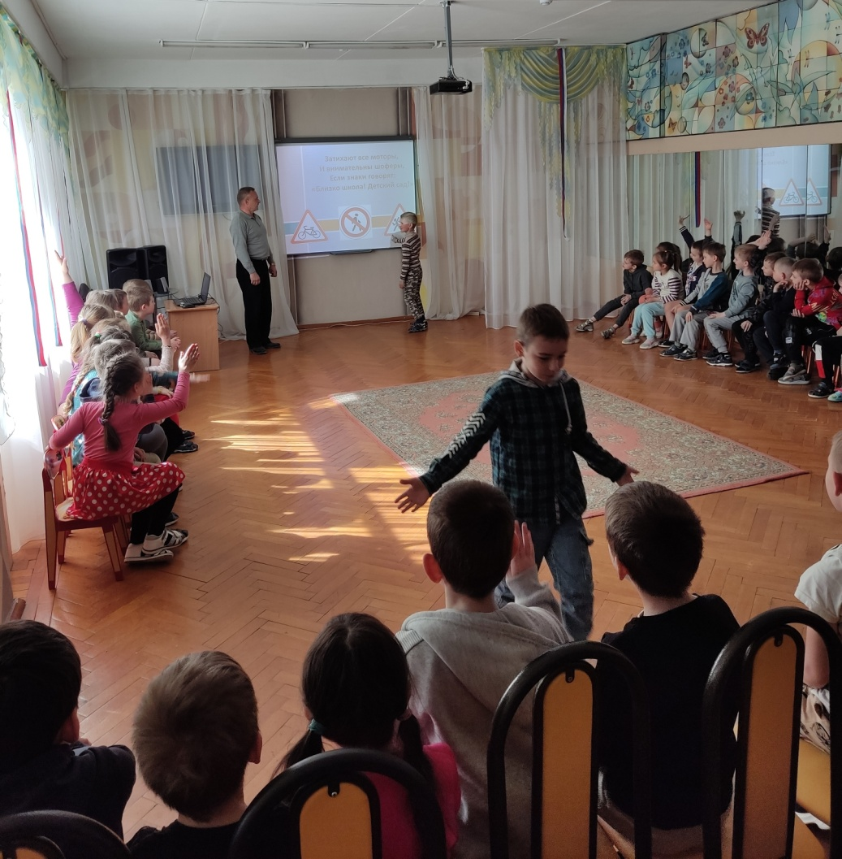
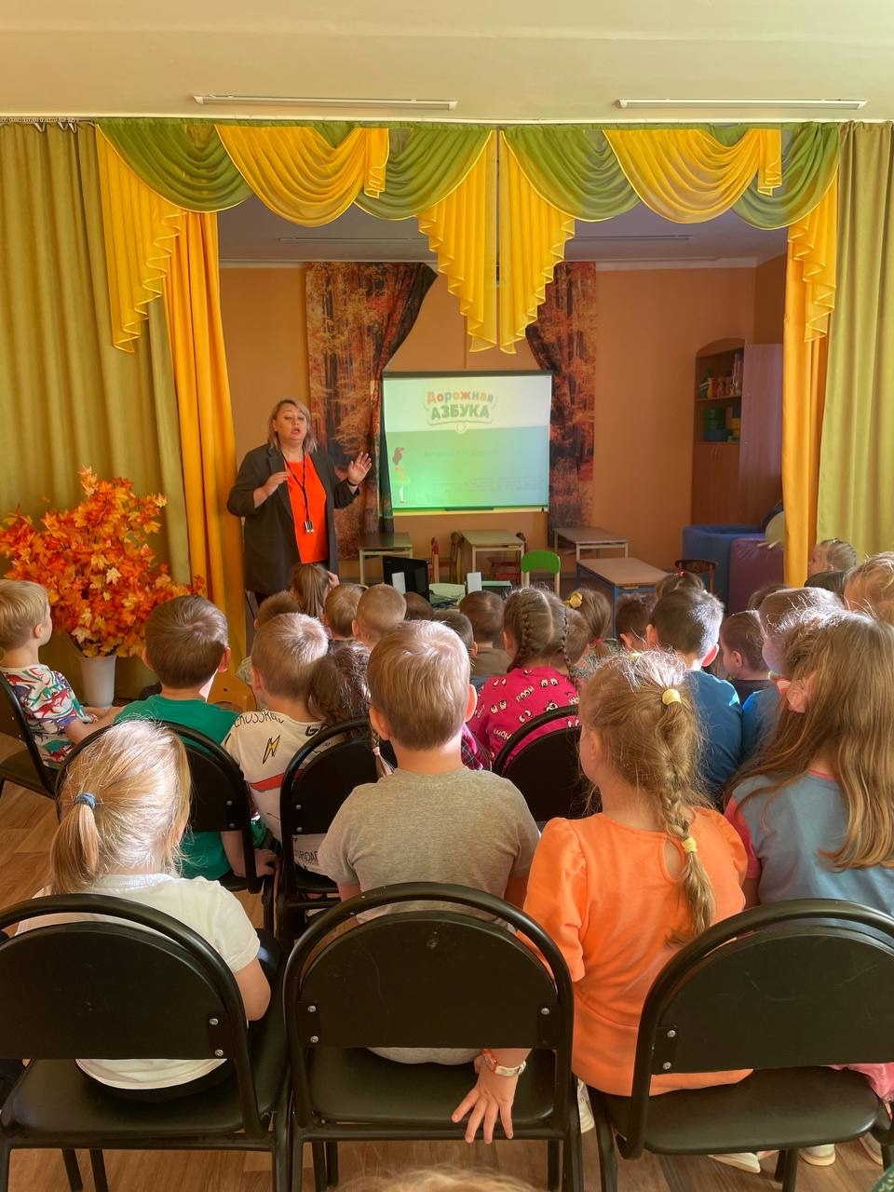
Формирование обязательного минимума знаний и умений, который обеспечит развитие новых социальных ролей дошкольника как участника дорожного движения. 7 занятий проводятся воспитателями ДОУ; 2 занятия проводятся педагогами Автогородка
«ДОРОЖНАЯ АЗБУКА»

Slide 13
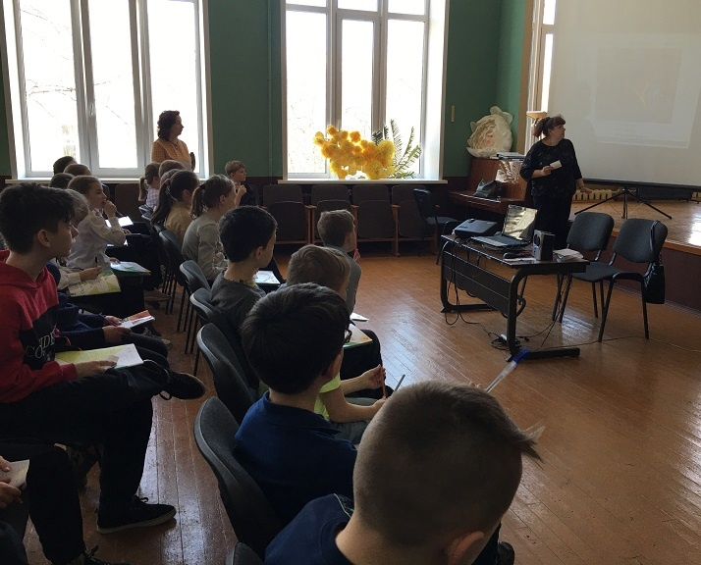
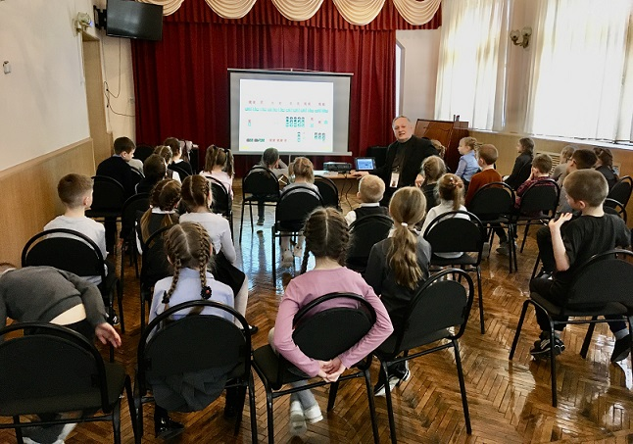
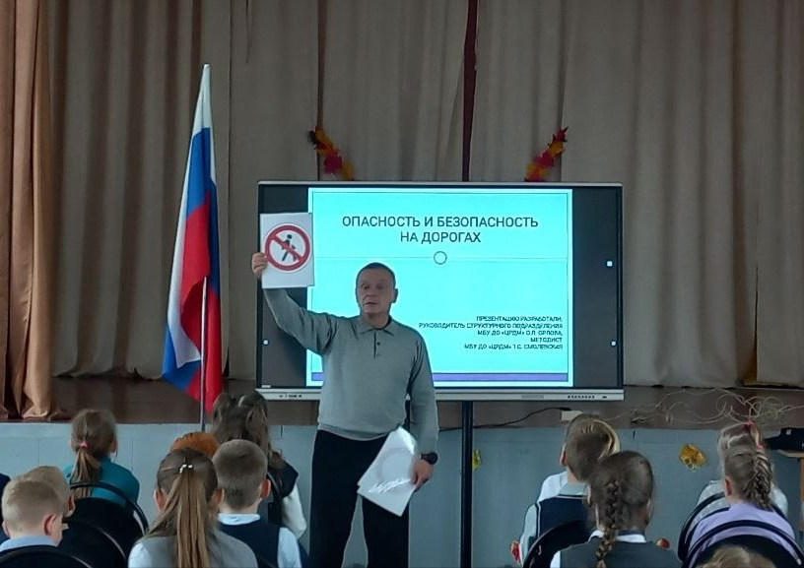
«ДОРОЖНЫЙ БУКВАРЬ»
Формирование обязательного минимума знаний и умений, который обеспечит развитие новых социальных ролей младшего школьника как участника дорожного движения, культуры поведения на дорогах и улицах. В дальнейшем дети смогут осознанно вести себя в условиях дорожного движения, что приведет к уменьшению числа дорожно-транспортных происшествий, участниками которых становятся младшие школьники.
6 занятий проводятся учителями МБОУ; 1 занятие проводятся педагогами Автогородка;
Мониторинг уровня знаний

Slide 14
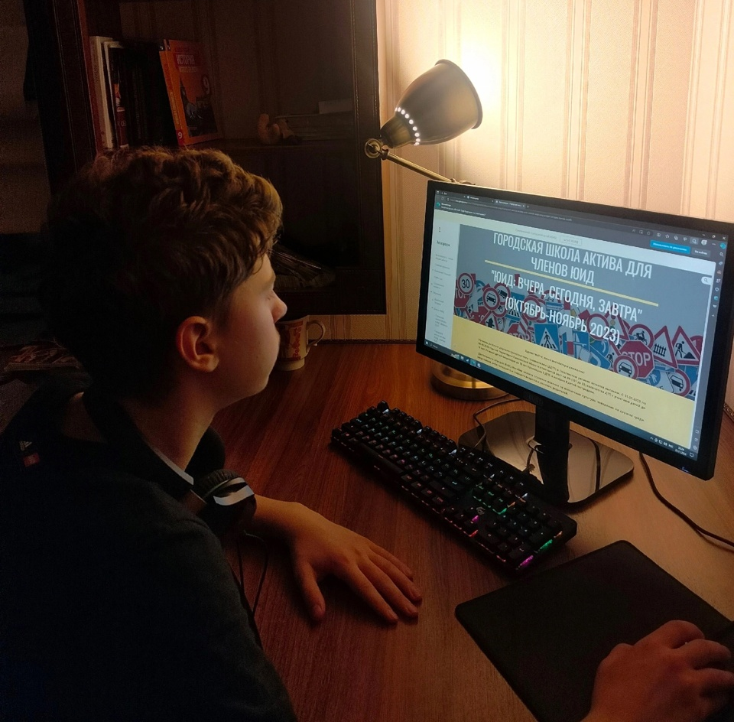
Повышение эффективности деятельности по воспитанию законопослушных участников дорожного движения, подготовка юных инспекторов движения к агитационной, пропагандистской, информационной деятельности по безопасности дорожного движения.
«ШКОЛА АКТИВА ЮИД»

Slide 15
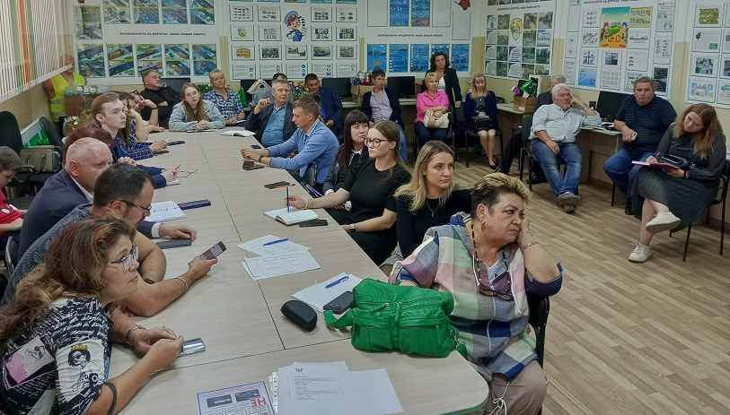
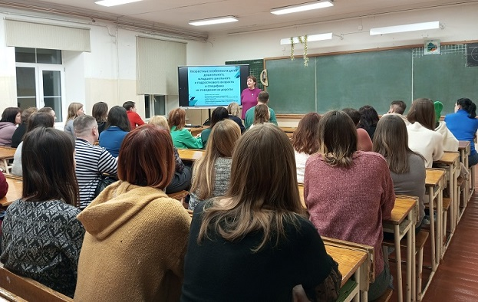
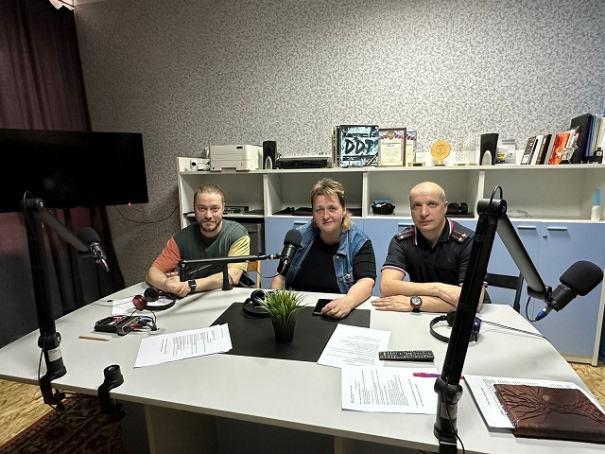
Мероприятия по профилактике детского дорожно-транспортного травматизма и основам безопасного поведения на дорогах для педагогов и родителей:
«ДОРОЖНЫЙ ЛИКБЕЗ»
-круглые столы;
-семинары;
-родительские собрания;
-выступления на радио и ТВ;
-лекции в СОИРО

Slide 16
СТУПЕНИ РОСТА ЮИДОВЦА
УЧАСТНИК
ПОМОЩНИК
ПАРТНЕР
ОРГАНИЗАТОР

Slide 17
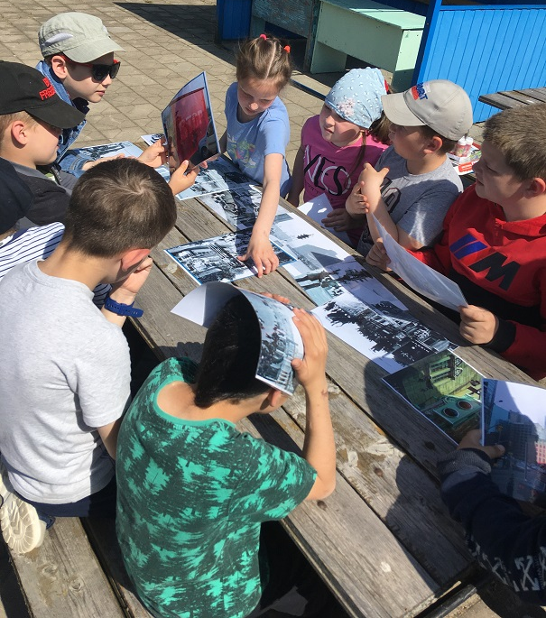
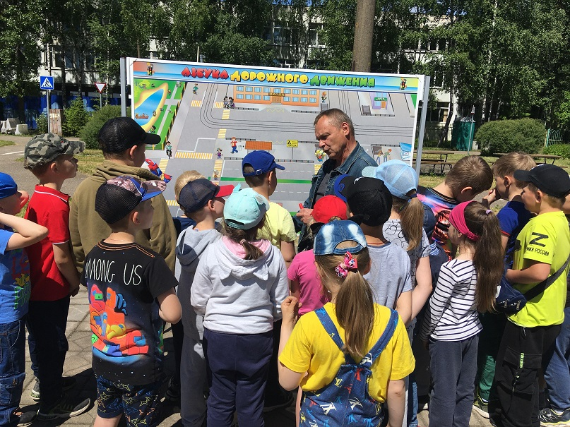
УЧАСТНИК
«ДАВАЙ ИГРАТЬ!»

Slide 18
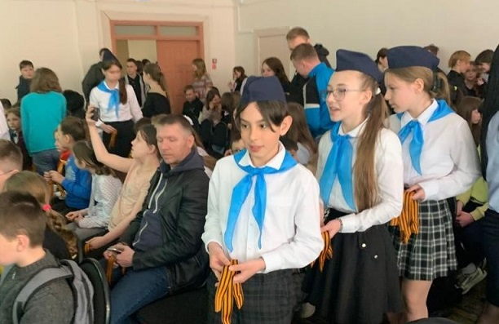
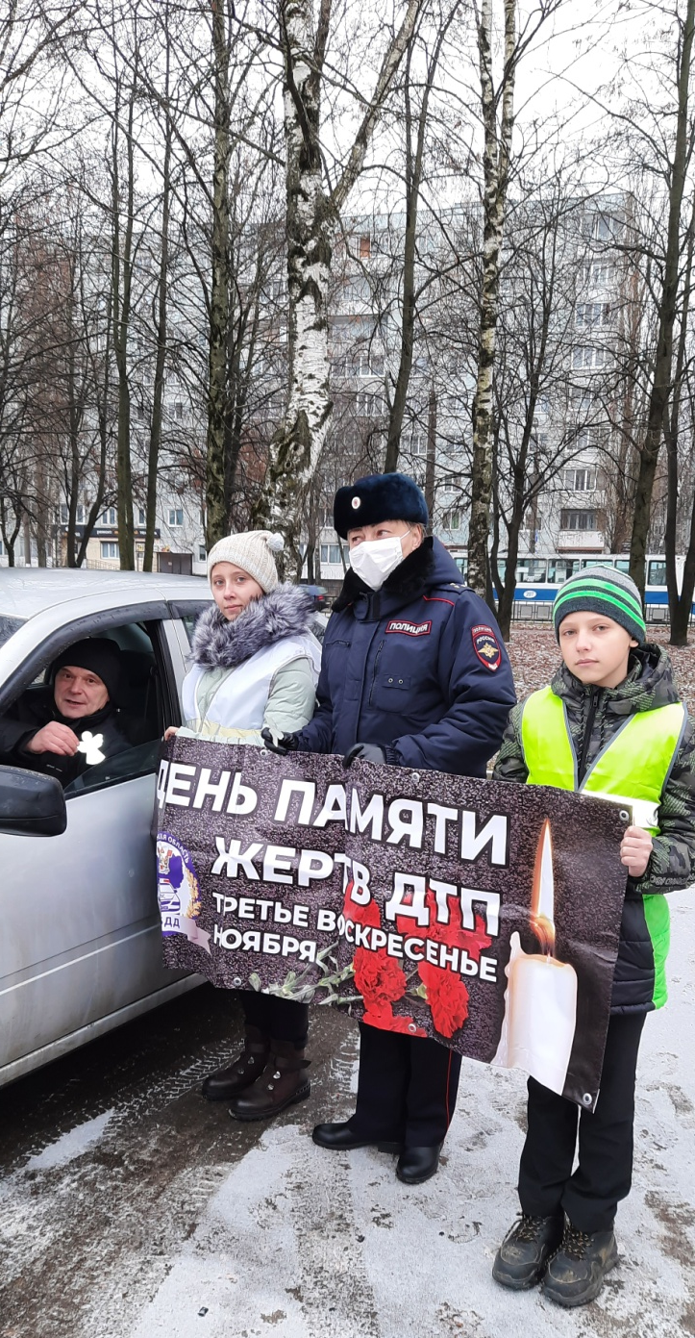
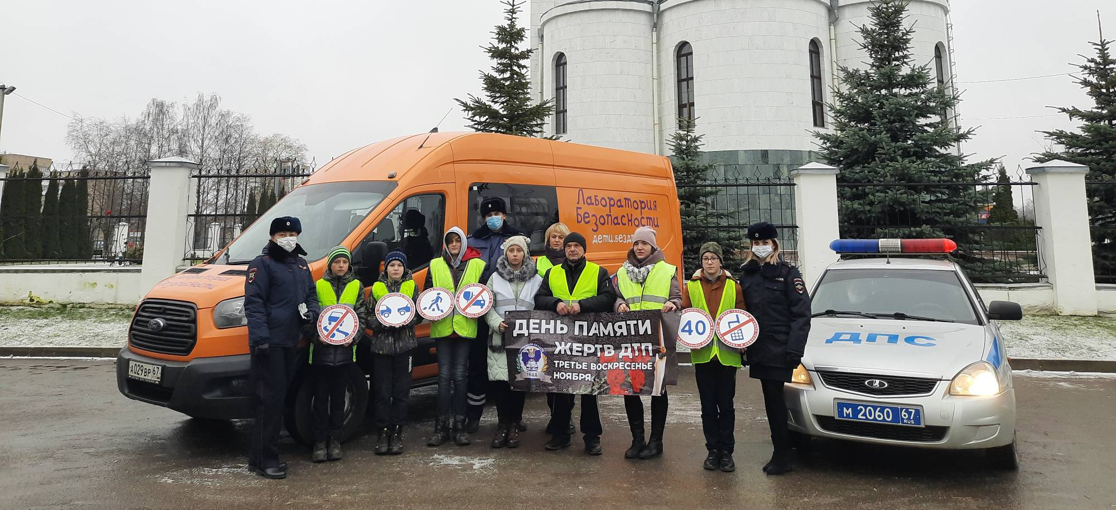
ПОМОЩНИК
«ДЕЛАЙ С НАМИ!»

Slide 19
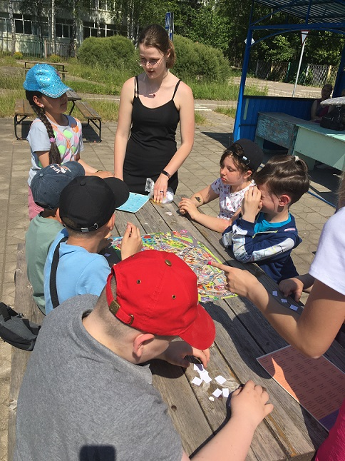
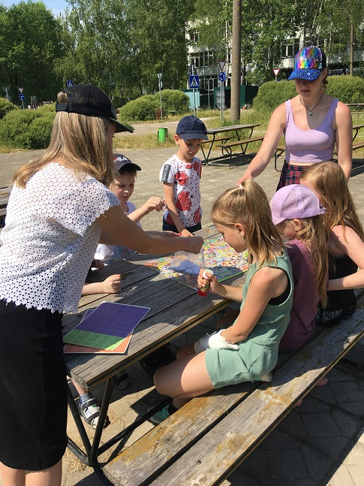
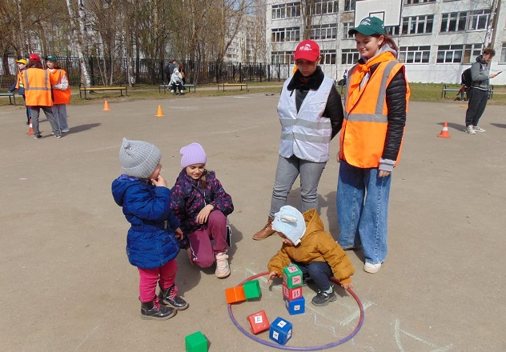
ПАРТНЕР
«ДЕЛАЙ, КАК МЫ!»

Slide 20
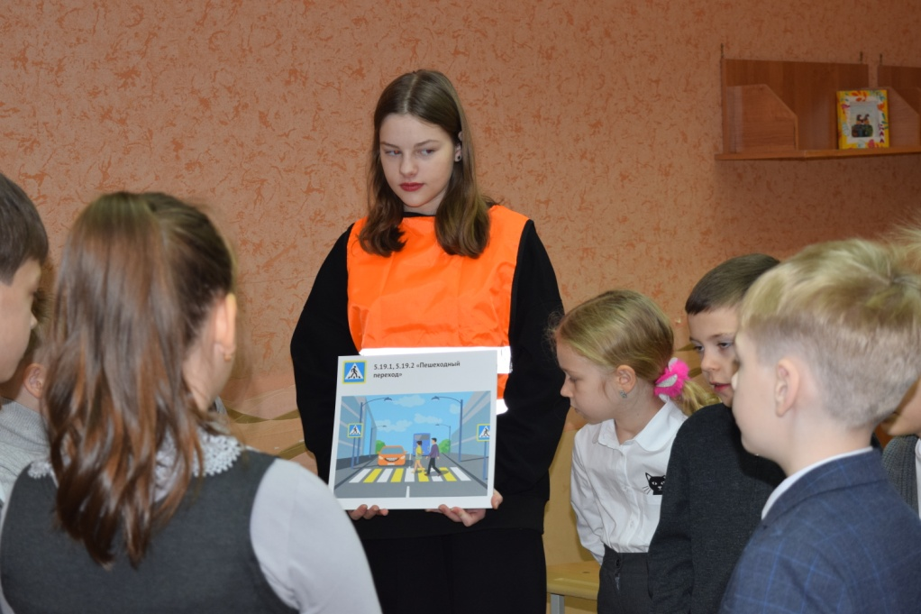
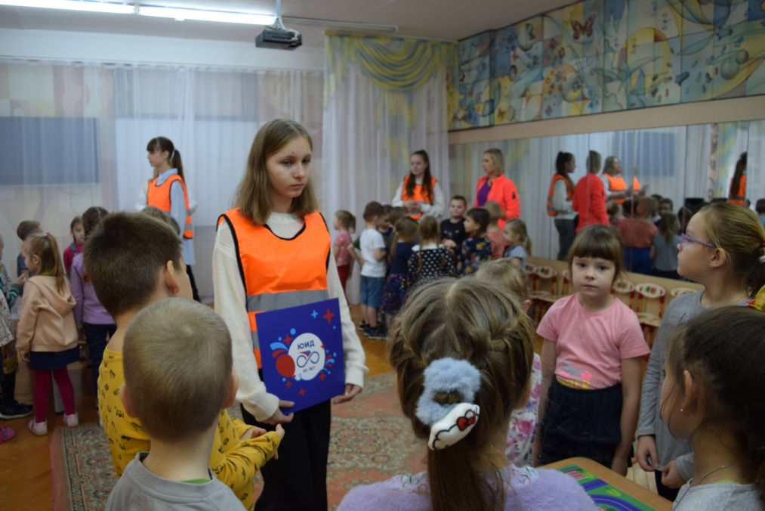
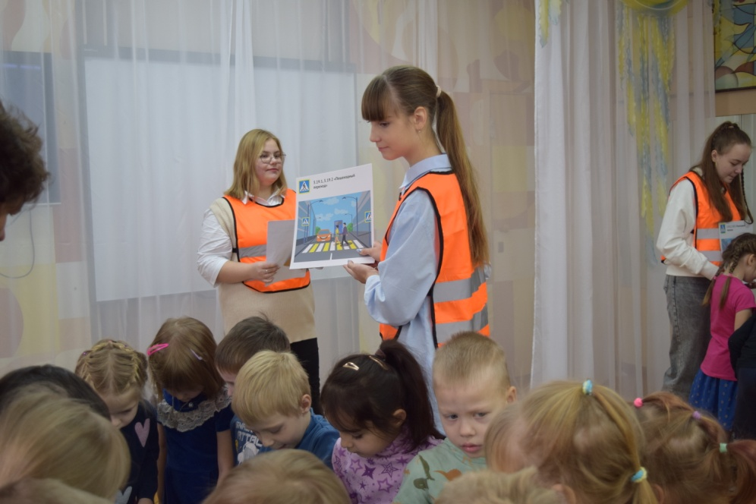
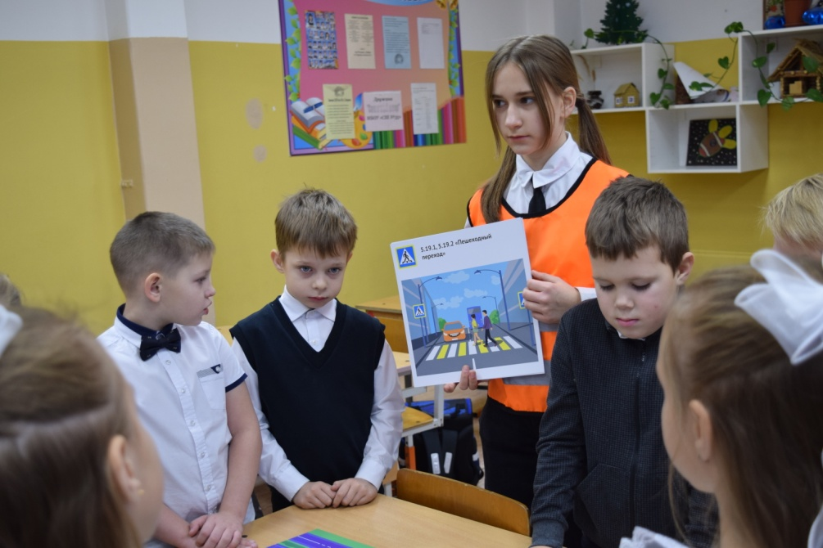
ОРГАНИЗАТОР
«ДЕЛАЙ ЛУЧШЕ НАС!»

Slide 21
ПРЕЕМСТВЕННОСТЬ ПОКОЛЕНИЙ ЮИД
ЮНЫЙ ИНСПЕКТОР ДВИЖЕНИЯ
8-10 ЛЕТ
ЛИДЕР ЮИД
10-12 ЛЕТ
ВОЛОНТЕР ЮИД
13-14 ЛЕТ
НАСТАВНИК ЮИД
ПРОФЕССИЯ ЮИД
15-16 ЛЕТ
17-18 ЛЕТ

Slide 22
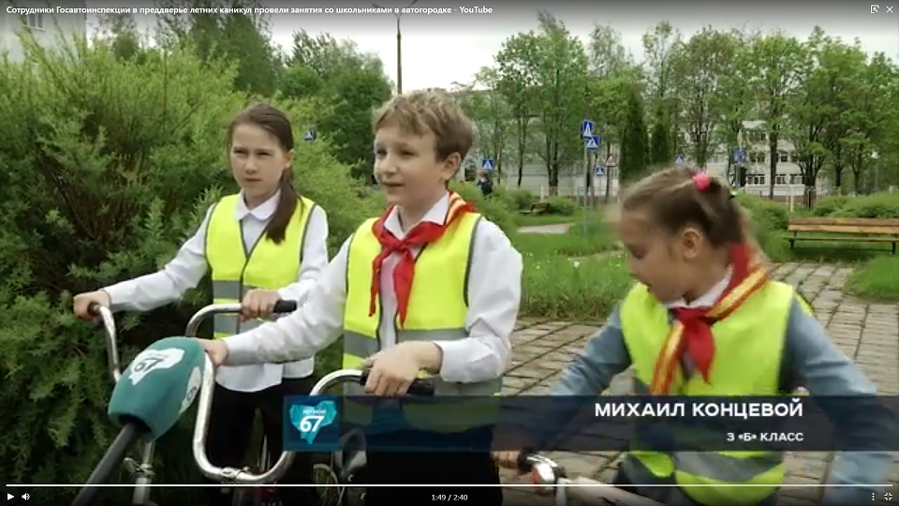
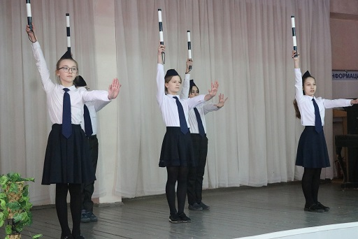
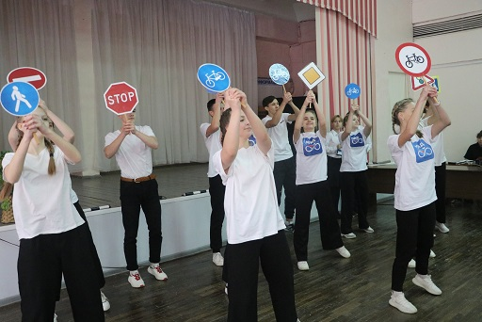
ЮНЫЙ ИНСПЕКТОР ДВИЖЕНИЯ

Slide 23
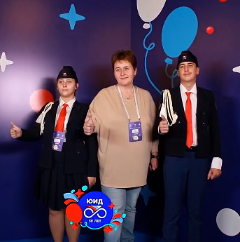
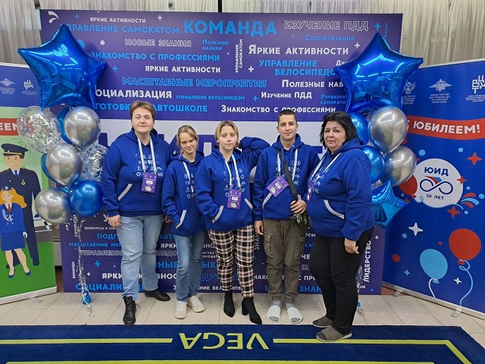
ЛИДЕР ЮИД

Slide 24
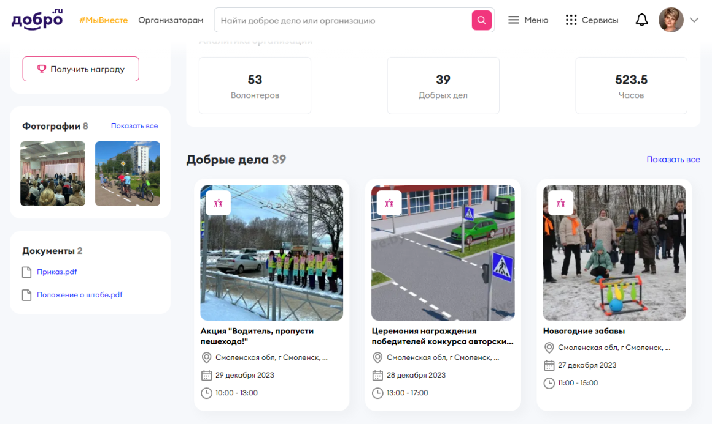
ВОЛОНТЕР ЮИД

Slide 25
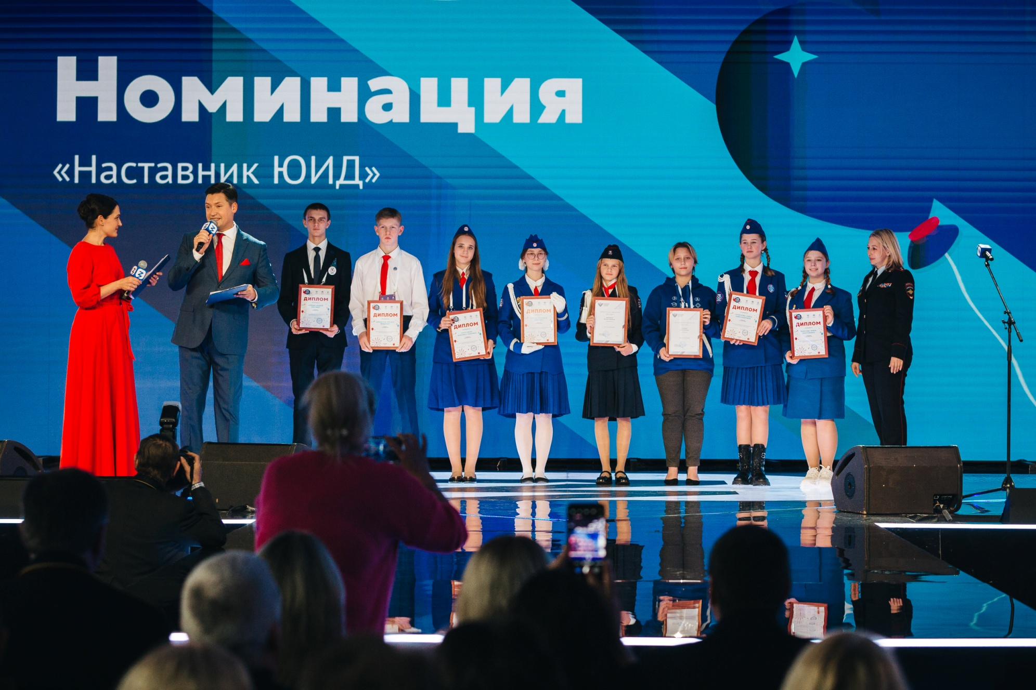
НАСТАВНИК ЮИД

Slide 26
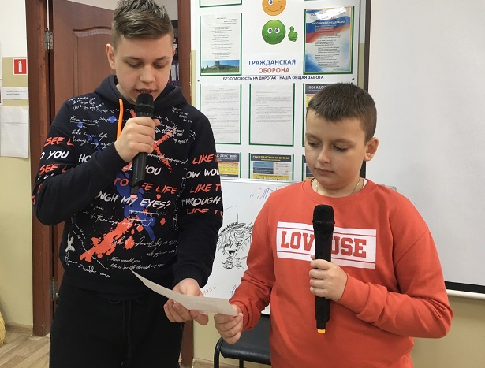
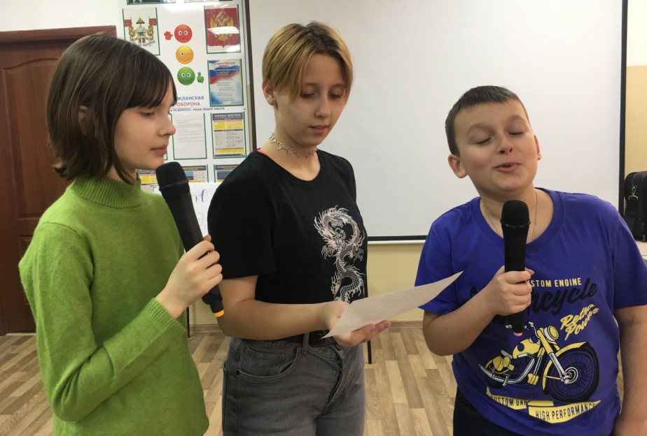
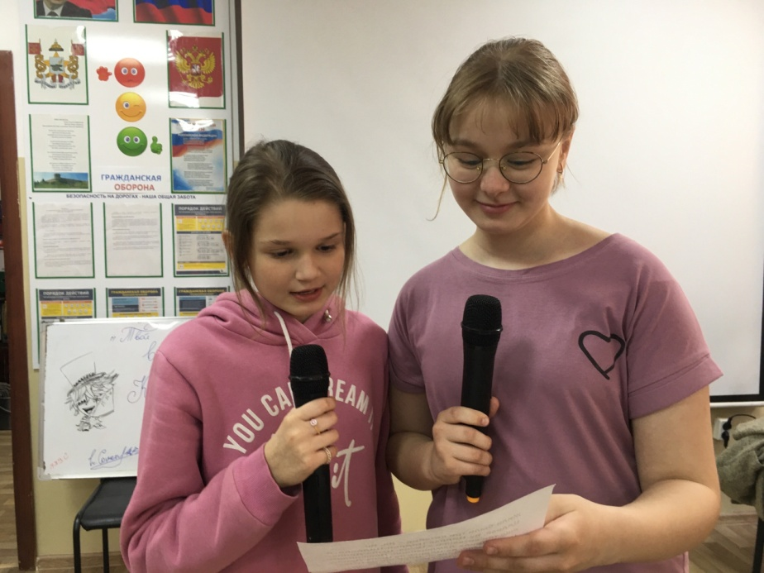
Профессия ЮИД
Актёр, конферансье

Slide 27
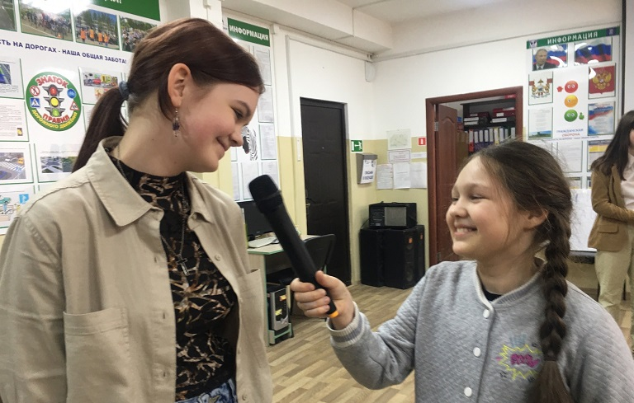
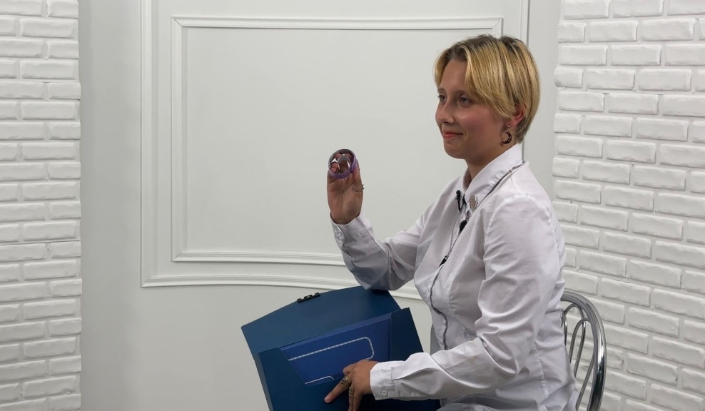
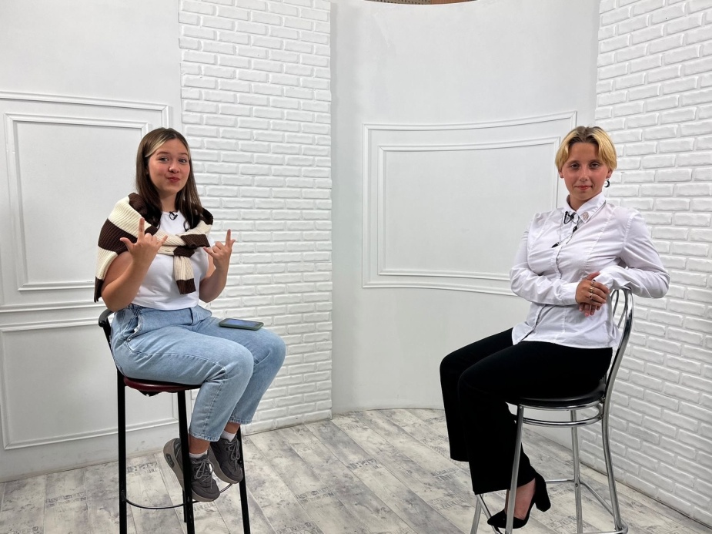
Профессия ЮИД
Журналист

Slide 28
Профессия ЮИД
Блогер

Slide 29
Профессия ЮИД
Медработник

Slide 30
Профессия ЮИД
Инспектор

Slide 31
Профессия ЮИД
Педагог

Slide 32
Основные направления развития Автогородка согласуются с федеральными проектами, реализуемыми в рамках национального проекта «Образование», направленного на достижение национальной цели Российской Федерации, определенной Президентом РФ: обеспечение возможности самореализации и развитие талантов
Успех каждого ребенка
Цифровая образовательная среда
Социальная активность
Молодые профессионалы
Социальные лифты для каждого

Slide 33
«Успех каждого ребенка» (выявление, поддержка и развитие способностей и талантов детей и молодежи; обеспечение равных возможностей детей и молодежи при вступлении в отряды ЮИД; стимулирование личностного роста и саморазвития, поддержание мотивации каждого участника отряда ЮИД на достижение успеха; ранняя профориентация обучающихся)

Slide 34
- «Цифровая образовательная среда» (Автогородок создает и внедряет в образовательные организации цифровую образовательную среду: работа с сайтом и социальными сетями; организация дистанционного обучения, круглых столов, конференций и т.п.)

Slide 35
- «Социальная активность» (юные инспекторы движения на добровольных началах организуют акции памяти, обучение ребят младшего возраста, сверстников и даже взрослых; взаимодействуют с органами ГИБДД)

Slide 36
- «Молодые профессионалы» (каждый ЮИДовец изучает историю развития ПДД, службы ГИБДД и движения ЮИД; основные ПДД для пешеходов, пассажиров и водителей в объеме, превышающем школьную программу ОБЖ; формы и методы пропагандистской работы по БДД; устройство и приемы работы безопасной эксплуатации велосипеда; основы оказания первой доврачебной помощи пострадавшим в ДТП и при неотложных ситуациях; основы страхования жизни)

Slide 37
«Социальные лифты для каждого» (ЮИДовцы получают возможность
для карьерного роста в отряде путем участия в конкурсах, организуемых Автогородком, пополняют портфолио)

Slide 39
ДЕЯТЕЛЬНОСТЬ ПО ФОРМИРОВАНИЮ НАВЫКОВ
БЕЗОПАСНОГО ПОВЕДЕНИЯ НА ДОРОГАХ (СТАЛО)
«ВНИМАНИЕ, ДОРОГА»
+
«НАСТАВНИК ЮИД»
«ДВИЖЕНИЕ С УВАЖЕНИЕМ»
+
«НАСТАВНИК ЮИД»
«ШКОЛА
АКТИВА
ЮИД»
«ДОРОЖНЫЙ ЛИКБЕЗ»

Slide 40
ОБЪЕКТЫ ДЕЯТЕЛЬНОСТИ (СТАЛО)
АВТОГОРОДОК
ПЕДАГОГИ РОДИТЕЛИ ОБРАЗОВАТЕЛЬНЫЕ
УЧРЕЖДЕНИЯ
ДЕТИ И ПОДРОСТКИ

Slide 41
Презентацию разработал руководитель структурного подразделения МБУ ДО «ЦРДМ» Орлова Ольга Леонидовна

